Slide 1
Pacte européen
pour le climat

Slide 2
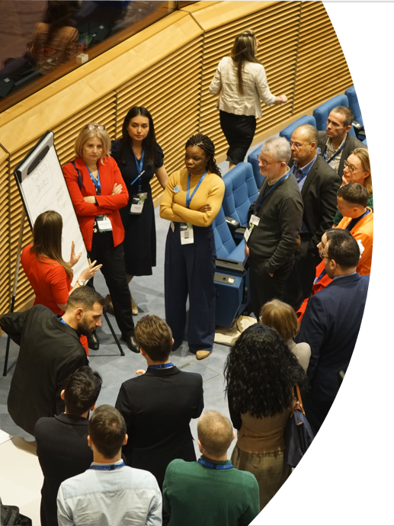
Table des matières
1. À propos du pacte européen pour le climat
2. Le pacte européen pour le climat en action
3. Impliquez-vous!

Slide 3
À propos du pacte
1.
européen pour le climat

Slide 4
En quoi consiste le pacte européen pour le climat?
20
Le pacte européen pour le climat est une initiative lancée par la Commission européenne visant à créer un mouvement de rassemblement autour d’une cause commune: l’action pour le climat.
Partie intégrante du pacte vert pour l’Europe, il permettra à l’UE d’atteindre ses objectifs en termes de neutralité climatique d’ici 2050.
50

Slide 5
Objectifs
Sensibiliser
Encourager
Mettre en relation
«
sur les questions climatiques et les actions de l’UE
l’action pour le climat et catalyser les engagements
les citoyens et les organisations qui agissent pour le climat et les aider à apprendre les uns des autres
Le mot d’ordre du pacte est le suivant: «Mon monde, mon action, notre planète.»

Slide 6
Champs d’action prioritaires
03
01
02
Économie et transition juste
Politique et action pour le climat sur le terrain
Adaptation aux impacts inévitables du climat

Slide 7
La communauté du pacte pour le climat
Le secrétariat
CN et RP
Les ambassadeurs du pacte pour le climat
Coordinateurs nationaux (CN) et organismes de relations publiques (RP) se concentrent sur la mise en œuvre de la vision du pacte au niveau national.
mobilise la communauté du pacte et coordonne ses activités de manière centralisée.
informent, inspirent et soutiennent la politique et les actions pour le climat au sein de leur communauté.
Les partenaires du pacte pour le climat
Les amis du pacte
sont des organisations engagées dans la lutte contre le changement climatique et la contribution à un avenir durable.
sont des soutiens désireux de participer activement aux sujets liés au climat dans leur pays.

Slide 8
Ambassadeurs
Les ambassadeurs du pacte pour le climat sont responsables d’organisations, de communautés, de groupes ou mouvements informels, d’autorités locales, des représentants d’institutions culturelles, des influenceurs, etc. Actuellement, plus de 800 ambassadeurs:
donnent l’exemple et incitent d’autres personnes à s’engager activement pour le climat.
partagent des messages du pacte via leurs réseaux et canaux de communication.
organisent et participent aux événements et activités locaux, nationaux, régionaux ou européens.

Slide 9
Partenaires
Les partenaires du pacte pour le climat sont des organisations engagées dans la lutte contre le changement climatique et la contribution à un avenir durable. En tant que partie intégrante du pacte:
ils améliorent la visibilité du pacte par le biais de leurs sites Internet et mettent en avant les résultats obtenus par des canaux officiels.
ils s’engagent dans des événements exclusifs avec des décideurs de l’UE.
ils collaborent avec des ambassadeurs aux niveaux national et régional.

Slide 10
LE PACTE EUROPÉEN
2.
POUR LE CLIMAT EN ACTION

Slide 11
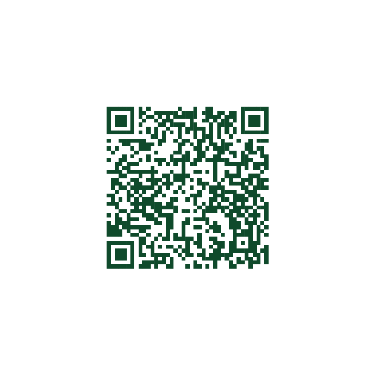
Impliquer les citoyens dans l’action
pour le climat
Le pacte pour le climat implique les citoyens dans des débats sur l’action pour le climat à travers des activités telles que:
Marches pour le climat
Assemblées de pairs
Groupes locaux d’action pour le climat
Ateliers de photoreportages
Rendez-vous sur le site Internet pour en savoir plus

Slide 12
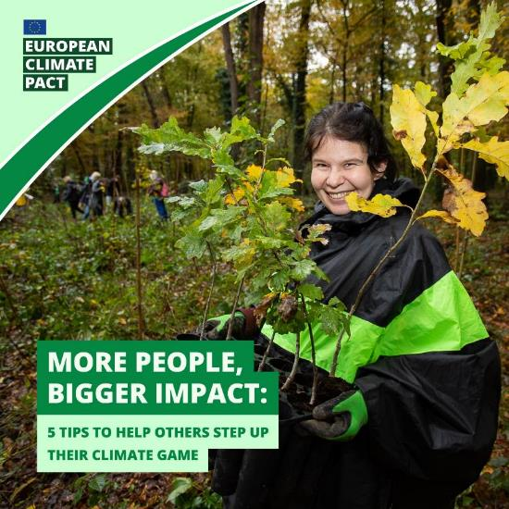
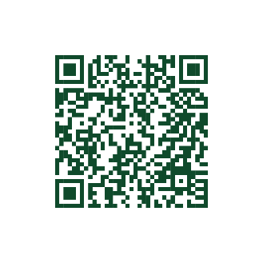
Activités dans les États membres de l’UE
Dans chaque État membre, des coordinateurs nationaux (CN) et des organismes de RP organisent et soutiennent des événements et activités pour la communauté locale du pacte et le public, par exemple:
Activités de participation citoyenne
Événements nationaux réunissant la communauté du pacte
Ateliers de développement des capacités
Sessions de découverte et d’échange
Contactez les coordinateurs nationaux du pacte

Slide 13
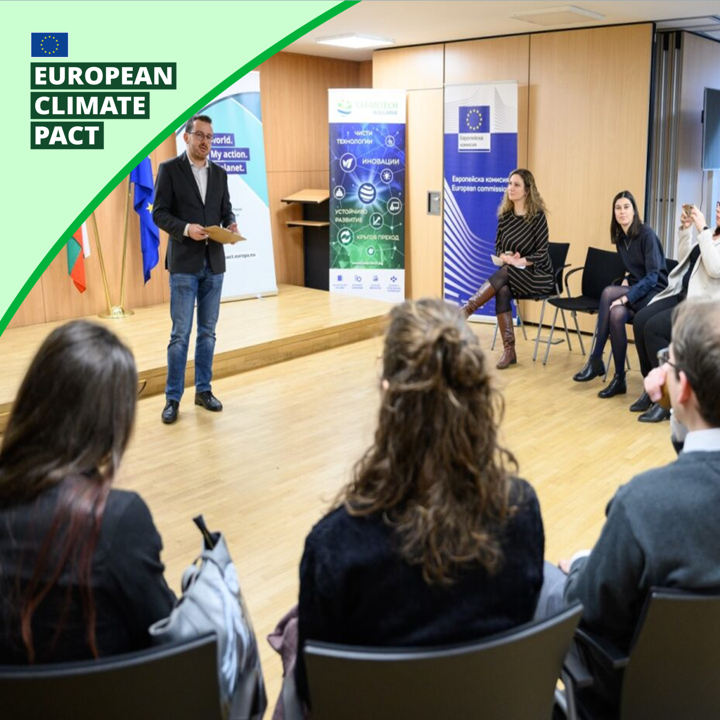
Activités dans les pays de l’UE
Événement de renforcement des Événement national en Bulgarie Événement de participation citoyenne
capacités en Belgique ​ en Estonie

Slide 14
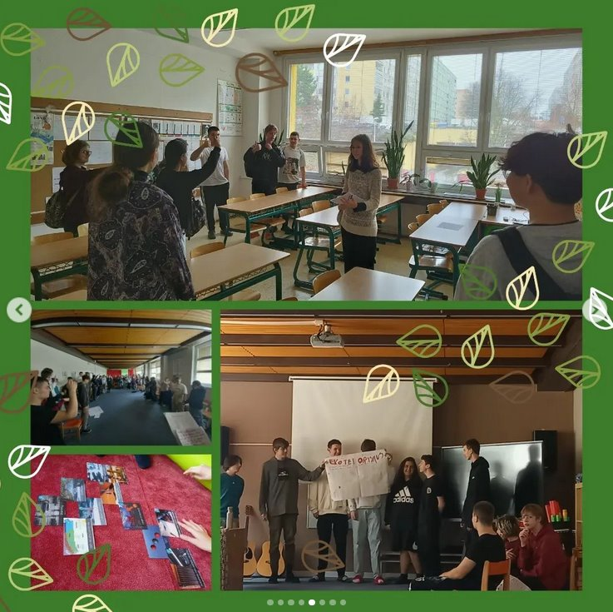
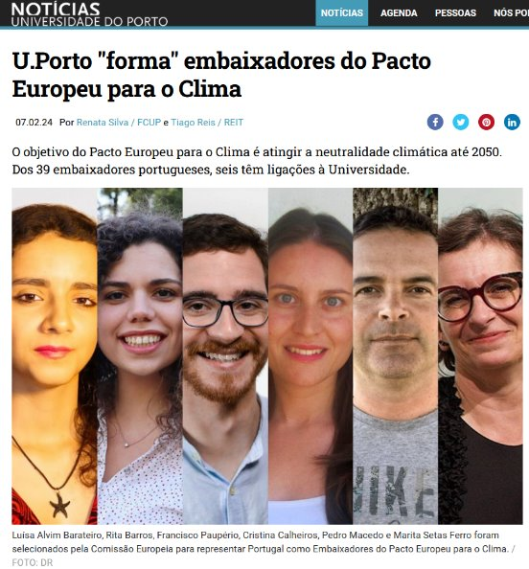
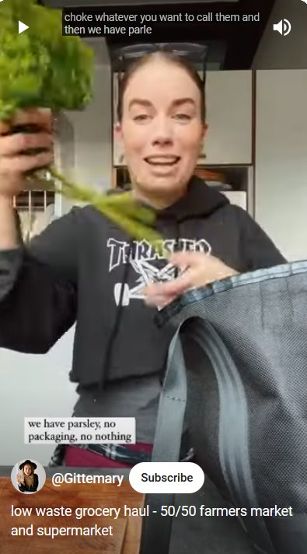
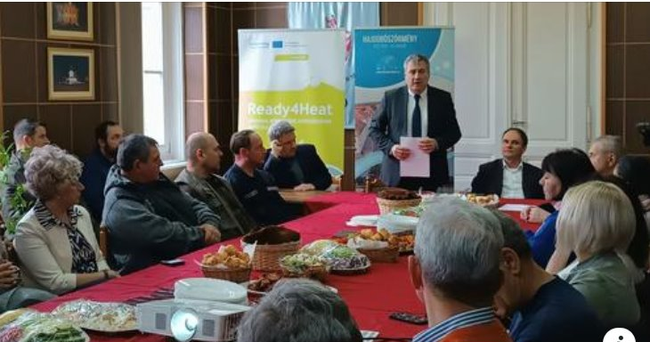
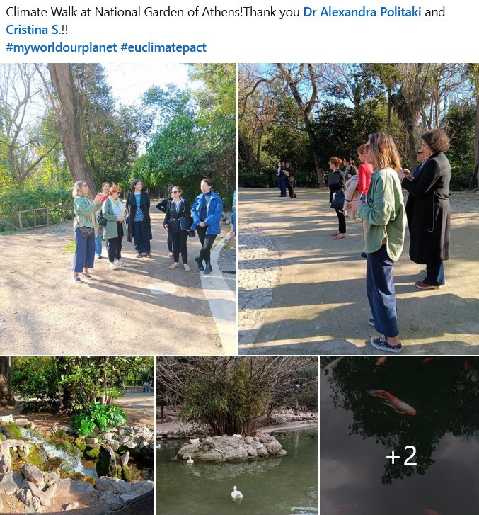
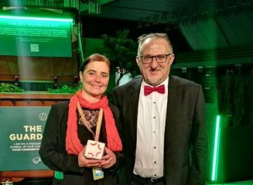
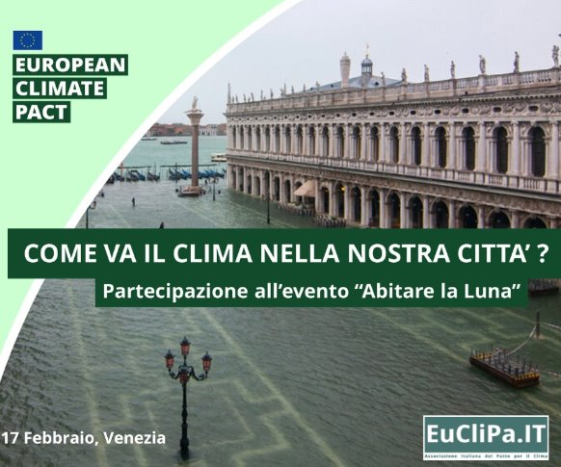
Activités des ambassadeurs
Les ambassadeurs du pacte organisent une multitude d’activités au niveau local pour encourager le changement et sensibiliser par le biais d’ateliers, de séminaires, de débats, de campagnes sur les réseaux sociaux, etc.

Slide 15
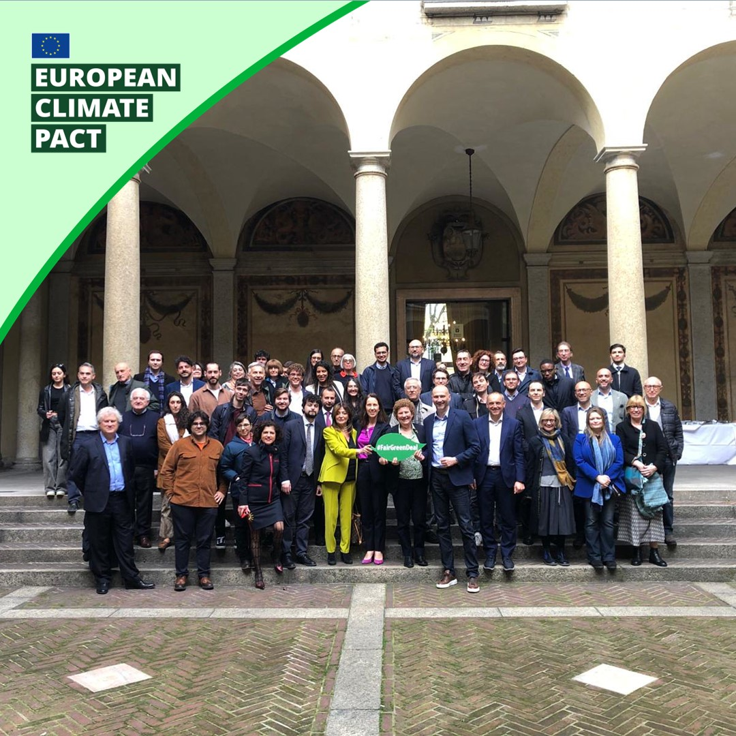
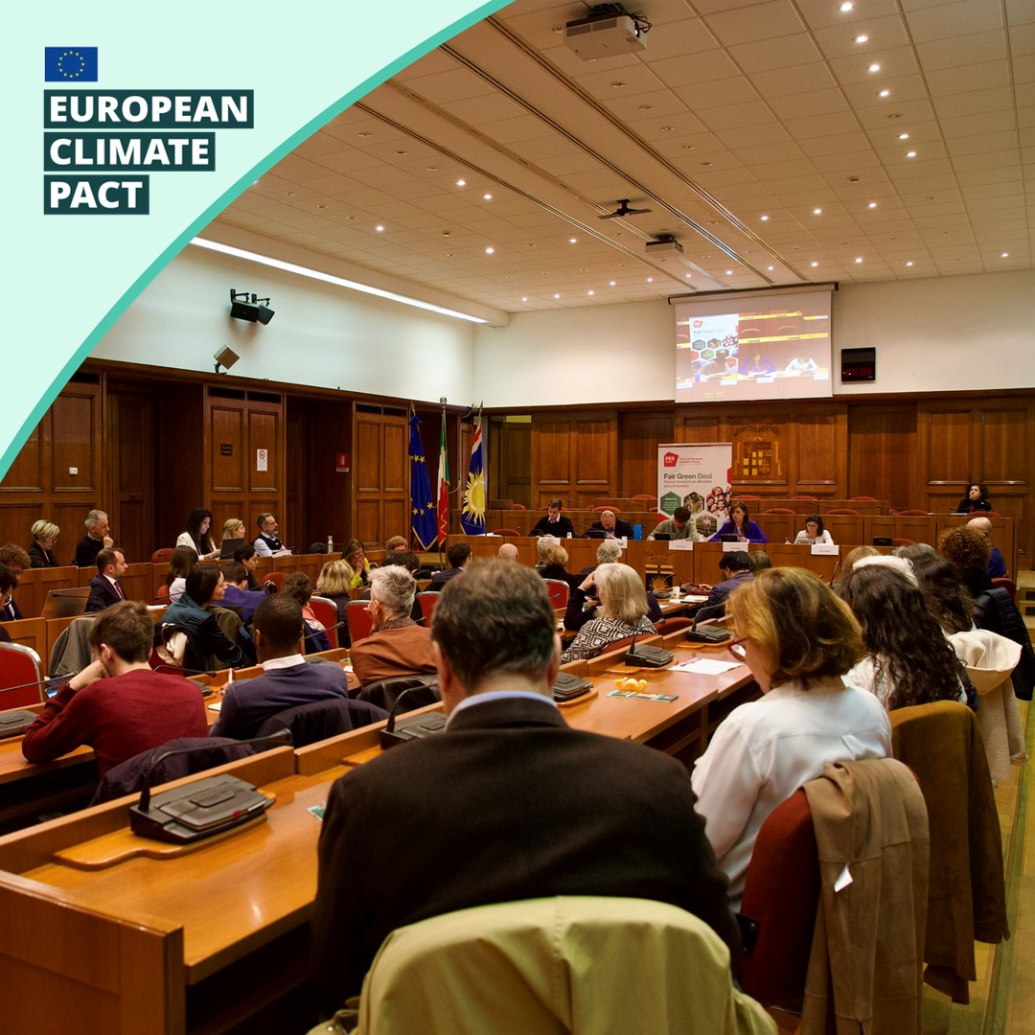
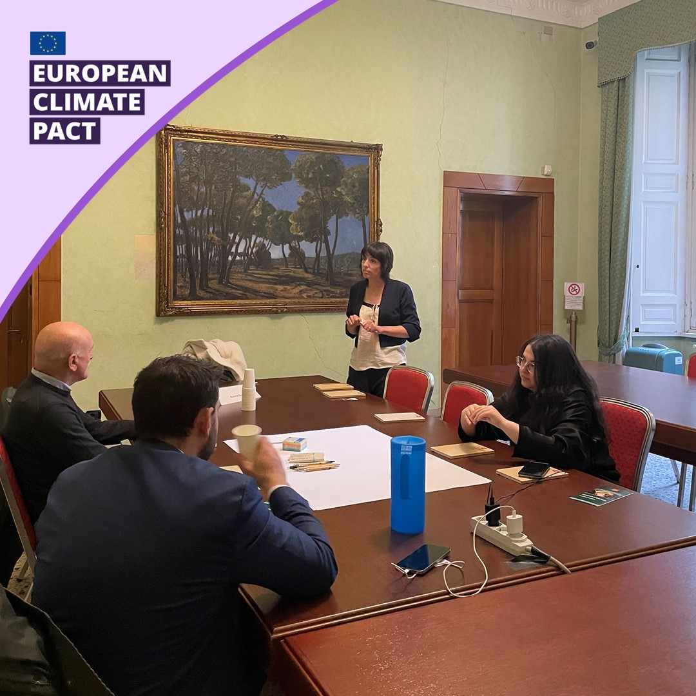
ACTIVITÉS DES PARTENAIRES
ACTIVITÉS DES PARTENAIRES
Débat et formation locaux Lombardie-Europe sur la mobilité urbaine et les villes durables pour les administrateurs locaux à Milan, en Italie.

Slide 16
Coopération avec les autorités locales
Le pacte pour le climat coopère avec les autorités locales pour permettre une meilleure visibilité de leurs événements au moyen des outils suivants:
Comité des régions
Débats locaux sur le pacte pour le climat
Plateforme d’implémentation de la mission pour l’adaptation au changement climatique (MIP4ADAPT)

Slide 17
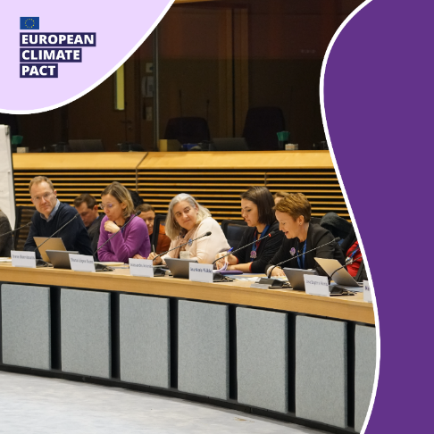
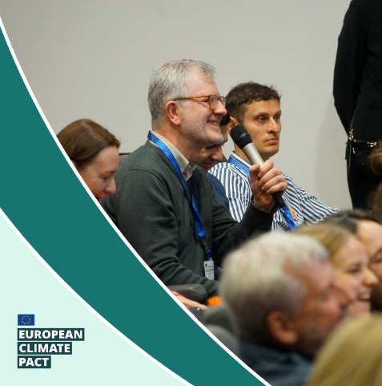
ACTIVITÉS PRINCIPALES
Le pacte publie régulièrement de nouvelles ressources sur son site Internet pour les personnes qui souhaitent en savoir plus sur les questions liées au climat. Vous pouvez également vous informer sur les activités du pacte via les rubriques actualités et événements, vous inscrire à la newsletter du pacte et suivre le pacte sur Facebook, X, LinkedIn, Instagram.
Par ailleurs, les membres de la communauté sont invités à participer à nos débats communautaires mensuels en ligne et à notre forum communautaire semestriel pour rencontrer et échanger avec d’autres ambassadeurs et partenaires.
L’événement annuel du pacte rassemble des membres de la communauté du pacte pour le climat venus de toute l’Europe afin de travailler ensemble sur de nouvelles manières de favoriser l’action pour le climat au sein de leurs communautés locales.
Pour en savoir plus sur l’événement 2024, voir ici.

Slide 18
Impliquez-
3.
vous!

Slide 19
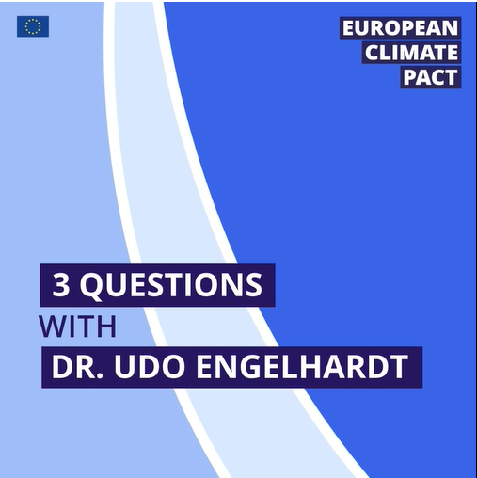
Pourquoi rejoindre le pacte?
En tant que représentant d’une organisation, association, région ou commune:
Accédez à des outils de communication pour vous permettre d’informer, d’instruire et d’inspirer votre communauté.
Profitez d’opportunités pour étendre votre réseau, apprendre des autres et partager des connaissances.
Montrez votre engagement envers l’action pour le climat.
Donnez l’exemple et inspirez les autres en tant que partenaire du pacte. Des appels à partenaires sont émis régulièrement.

Slide 20
Pourquoi rejoindre le pacte?
En tant qu’individu:
le changement climatique et ce qu’il signifie pour vous.
Participer à des activités et événements
ou organiser vos propres initiatives.
Découvrir
Rencontrer des personnes avec la même vision
pour stimuler un changement réel sur le terrain et trouver des solutions aux défis liés au climat.
Donner l’exemple et inspirer les autres
en tant qu’ambassadeur. Des appels à candidature pour devenir ambassadeur sont émis régulièrement.
Partager vos points de vue et collaborer
avec des décideurs européens, locaux et régionaux.

Slide 21
Comment participer ?
Devenez ambassadeur du pacte pour le climat et soutenez l’action pour le climat au sein de votre communauté.
Organisez votre propre activité de groupe d’action pour le climat et inspirez-vous de nos outils de démarrage rapide pour la participation citoyenne.
Devenez partenaire du pacte et améliorez la visibilité de votre organisation en passant à l’action pour le climat.
Utilisez nos ressources pour diffuser des informations claires et précises sur le changement climatique et l’action pour le climat.
Devenez ami du pacte si vous êtes avide de conseils pour agir davantage en faveur du climat.
Rejoignez l’équipe du pacte dans la campagne Agissons des Nations unies via l’application AWorld. Réduisez votre empreinte carbone dans vos activités quotidiennes et entamez des démarches significatives en faveur des objectifs de développement durable.
Enregistrez votre propre événement satellite sur le pacte pour le climat afin qu’il soit publié sur le site Internet du pacte.

Slide 22
Outils de démarrage rapide
pour la participation citoyenne
Inspirez-vous des outils de démarrage rapide publiés sur le site Internet du pacte.
Enregistrez l’activité que vous prévoyez d’organiser.
Organisez l’activité.
Partagez ses résultats avec le pacte européen pour le climat.
Diffusez votre activité et ses résultats, et invitez d’autres personnes à en organiser!

Slide 23
Outils de démarrage rapide
pour la participation citoyenne
Marche pour le climat
Groupe local d’action pour le climat
Photoreportage
Assemblée de pairs
Visites guidées dans votre région pour mettre en avant des pratiques et initiatives durables en faveur de la transition verte.
Ateliers de photographie permettant aux participants de saisir des images tout en réfléchissant sur les questions et les solutions pour le climat. Les résultats peuvent influencer la prise de décision et encourager le changement.
Un groupe d’individus qui travaille sur un objectif partagé, tel que la création d’un jardin communal, d’un café-atelier de réparation ou d’une communauté locale de production d’énergie.
Débats sur la façon dont la transition vers la neutralité climatique peut fonctionner en pratique dans notre quotidien et sur les politiques à mettre en place pour nous encourager à avancer.
Rendez-vous sur le site Internet pour en savoir plus

Slide 24
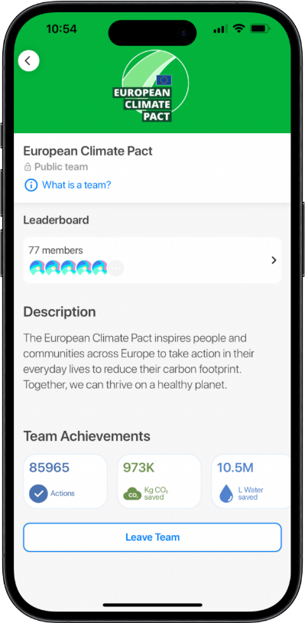
Le pacte et la campagne Agissons des Nations unies
Le pacte européen pour le climat a uni ses forces à celles de la campagne Agissons des Nations unies et à l’application mobile AWorld pour cette campagne, qui encourage les gens à entreprendre des actions pour le climat.
Plus de 900 000 actions pour le climat ont été entreprises par les utilisateurs qui ont relevé le défi de l’équipe du pacte européen pour le climat sur AWorld.

Slide 25
Racontez-nous votre histoire!
Chacun d’entre nous peut aider à construire un avenir plus durable. Le partage de témoignages de réussite, de solutions et actions inspirants par la communauté très diversifiée du pacte est au cœur de nos communications.
Racontez-nous votre histoire: stories@euclimatepact.eu.
Intégrez des liens, pièces jointes, photos ou détails pertinents qui nous permettront de comprendre et de partager votre histoire.

Slide 26
Pour plus d’informations
Consultez le site Internet du pacte pour le climat pour découvrir les histoires partagées par la communauté du pacte ainsi que des ressources et supports utiles afin d’inciter d’autres individus à agir.
Vous pouvez également vous inscrire à notre newsletter et nous suivre sur les réseaux sociaux pour vous tenir au courant de l’actualité de l’action pour le climat.
Trouvez nos contenus avec les mots-dièses: #EUClimatePact #MyWorldOurPlanet
Des questions? N’hésitez pas à contacter le secrétariat: contact@euclimatepact.eu
Plateforme | Mot clé
Facebook | @EU Climate Action
X | @EUClimateAction
LinkedIn | @EU Environment and Climate
Instagram | @ourplanet_eu

Slide 27
Merci
de votre attention!

